Slide 1
项目管理
指导老师：马振华
北京大学

Slide 2
小组成员：
序号 | 姓名 | 学号
1 | 高 超 | 1601220050
2 | 杨一未 | 1601220148
3 | 徐元明 | 1601220145
4 | 张久仙 | 1501220008
5 | 刘洪通 | 1601220085

Slide 3
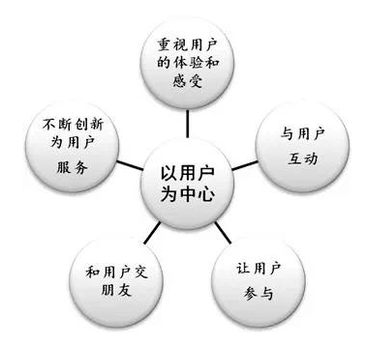
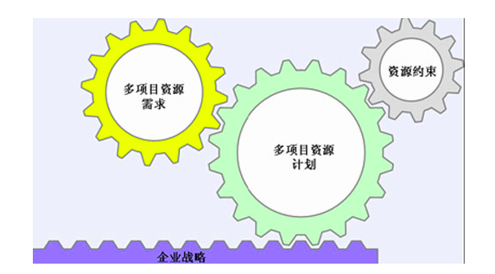
论文摘要
总体计划
  一个好的计划要客户的充分参与
  使用适合的项目管理软件构建的进
  度计划在项目中会起到良好的效果，
  可以连接到中心资源池，布置包括
  客户在内的网络图。
  完备的进度计划提供充足的时间来保证工作分解是综合的、已安排
  的任务持续时间和前置是尽可能精
  准的、确立主要关联、资源一旦分配
  之后实际上是可用的。

Slide 4
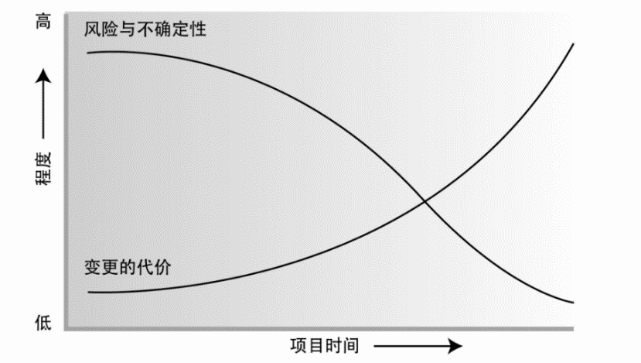
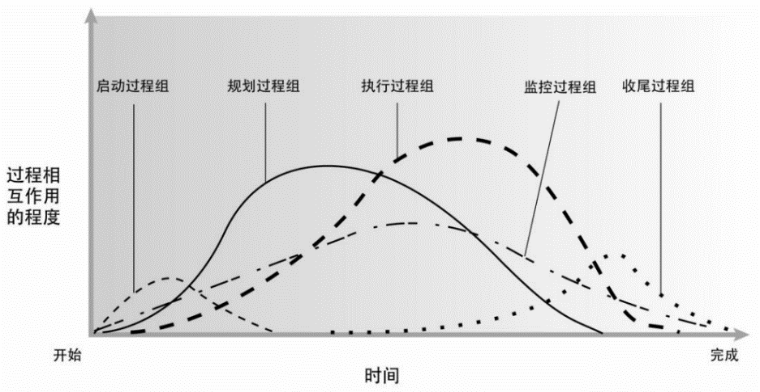
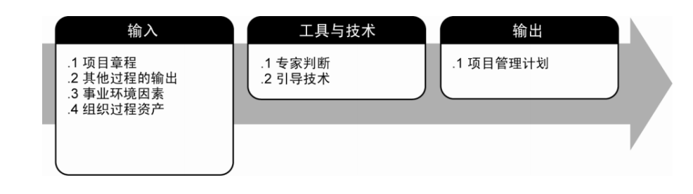
PMP相关理论
项目管理过程组中的启动过程组和规划过程组
  项目时间和影响程度
  项目过程组的相互作用
制定项目管理计划

Slide 5
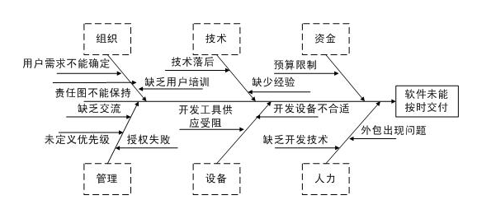
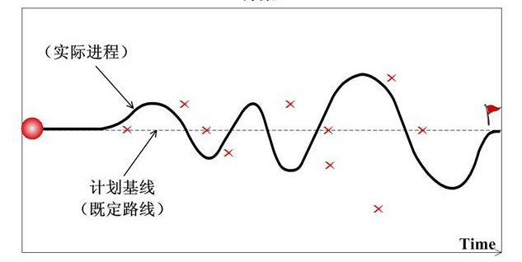
论文摘要
建立基线
  确立基线计划是项目管理
  过程中一项行之有效的质
  量管理措施
  标志着项目工作的正式启
  动标志着对质量目标、质量过程、
  进度计划和资源计划本身的有力保证
  基线计划要涵盖所有的工作，特别是质量过程（QA）

Slide 6
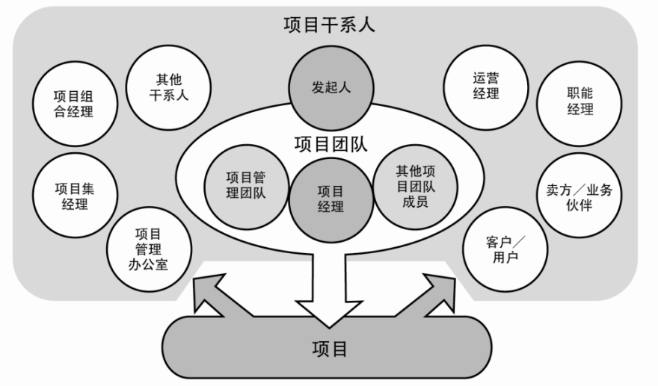
论文摘要
建立基线
  基线计划是一个约定，
  逐渐细化的项目计划，
  并且需要连接到资源
  池
  基线计划是基于资源
  的，可以使用当前可用的资源来实现
  制定基线计划需要项目经理，部门经理和人员，客户三方面一起协作来规划和实现的

Slide 7
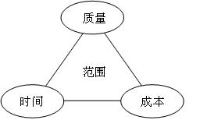
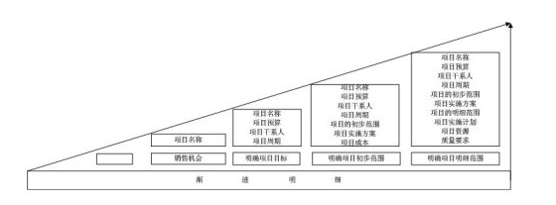
PMP相关理论
项目基准包括（但不限于）
  范围基准
  进度基准
  成本基准
项目管理的渐进明细性
  Progressive Elaboration
  渐进明细：随着信息越来越多、估算越来越准确，
  而不断提高项目管理
  计划的详细程度
  的迭代过程。

Slide 8
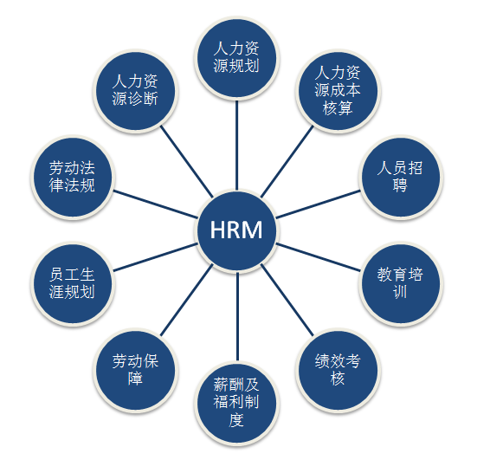
论文摘要
长期工作人员计划（区别于PMP）
  需要进行长期的人员配额计划，让用户参与到长期的规划中有助于和用户建立良好的合作关系。确立长期工作人员参与的标准，这个标准将都拿过钱的人员配额数目和业绩表现管理起来。
  项目团队人员需要参与到这个规划过程，并且即时和项目经理沟通，协助项目经理即时调整人力资源规划。
人力资源计划
  确定人员编制和任务
  确定开发标准——
  对比开发人员水平与预期目标
  需求预测
  开发人员需求
  开发人员配置模式
  人力资源计划

Slide 9
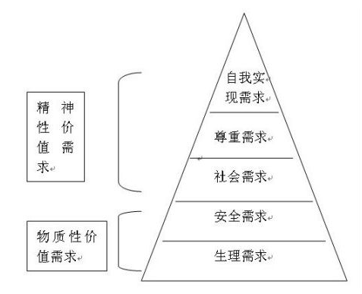
PMP相关理论
PMP项目人力资源管理（最为灵活，最体现软实力的部分）
  规划人力资源管理
  组建项目团队
  建设项目团队
    形成阶段
    震荡阶段
    规范阶段
    成熟阶段
    解散阶段
  管理项目团队

Slide 10
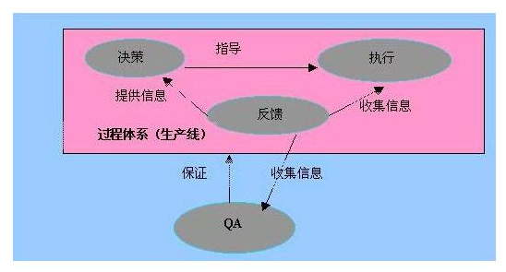
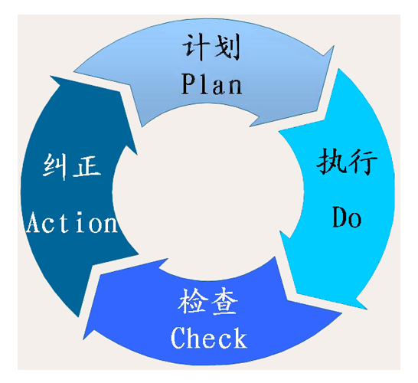
论文摘要
项目评审
  项目经理跟踪项目过程
  （例如：以周为单位召开项
  目例会，进行问题的总结和
  反馈）
做好成本、时间、质量、范围控制等
  标记新问题
  项目任务分配与问题反馈
  识别冲突与解决
做好会议记录，用于项目监控和跟踪问题解决的情况

Slide 11
PMP相关理论
PMP中的监控过程组（每个知识域都含有的过程组）
  项目整合管理
    监控项目工作
    实施整体变更控制
  项目范围管理
    确认范围
    控制范围
  项目时间管理
    控制进度
  项目成本管理
    控制成本
  项目质量管理
    控制质量
  项目沟通管理
    控制沟通
  项目风险管理
    控制风险
  项目采购管理
    控制采购
  项目干系人管理
    控制干系人参与

Slide 12
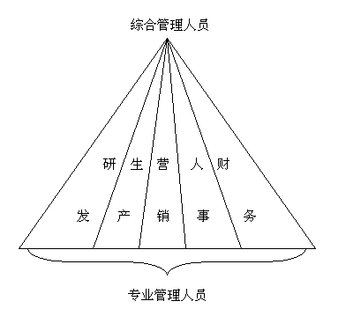
论文摘要
消费者导向型项目，项目经理的职责（计划执行者与管理着的区别）
  客户接口管理：包括理解客户关系的商业价值，关键客户过程和关键市场，联络点；谈判协商能力
  项目管理与组织：包括组织内的
  矩阵关系，角色，职能和责任
  方案规划：包括规划过程，规划
  产出，项目规划的结构
  资源的合理调度
  成本控制：包括核算技术，标准
  的人力和间接成本估算等
  人员管理（技能培养）：包括劳动力和人员计划方法，职位定义，任用和面试技能
  团队管理（团队建设）：包含团队管理技能，如何使团队高效协作

Slide 13
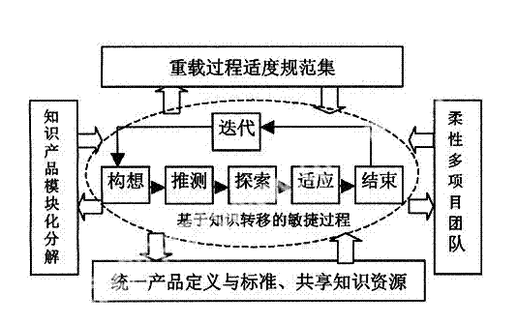
论文摘要
敏捷项目管理
  面对快读变化的项目
  与传统项目管理理论的异同
  保持灵活性
  更加适用于新产品
  开发方面的质量控
  制管理

Slide 14
论文摘要
  《敏捷项目管理》在保持过程的灵活性时对新产品开发中的借鉴意义：
  资源和工作的估计和承诺
  项目经理采用外部视角
  项目成就和活动
  缩短时间线
  技术能力和适应性
  外部变动和内部计划变动
  追求商业结果和管理进度过程
  关注成就而不是甘特图
  着眼决策而不是活动
  成功的产品和成功的项目
  将项目和商业关联整合
  考虑计划的意外事件
  可选交付路径和最短路径
  期望与劝阻改变
  重塑项目边界和执行
  敏捷公司以风险为基础的设施
  平衡创新和过程
  强调执行过程而不是计划过程

Slide 15
启发——创新项目管理与PMP的关联
项目管理模式为非线性管理模式，二者都充分体现了渐进明细的组织管理方式
  Progressive Elaboration 渐进明细：随着信息越来越多、估算越来越准确，而不断提高项目管理计划的详细程度的迭代过程
注重计划的制定，作者在此特别强调了：
  总体计划（制定项目管理计划）
  资源计划（规划成本管理、指定预算）
  长期工作人员管理和人力资源计划（规划人力资源管理）

Slide 16
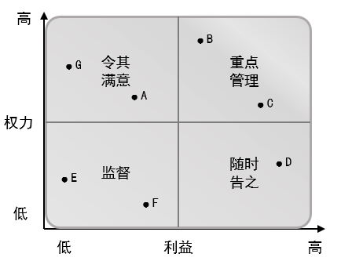
启发——创新项目管理与PMP的关联
注重项目人员的管理，PMP理论在此分类更为细致
  项目人力资源管理
    组建项目团队
    建设项目团队
    管理项目团队
  项目干系人管理
    识别干系人
    规划干系人管理
    管理干系人参与
    控制干系人参与
敏捷项目管理在面对快速变化的项目时比PMP的管理理念更加适用于创新型项目管理

Slide 17
谢谢！

